Slide 1

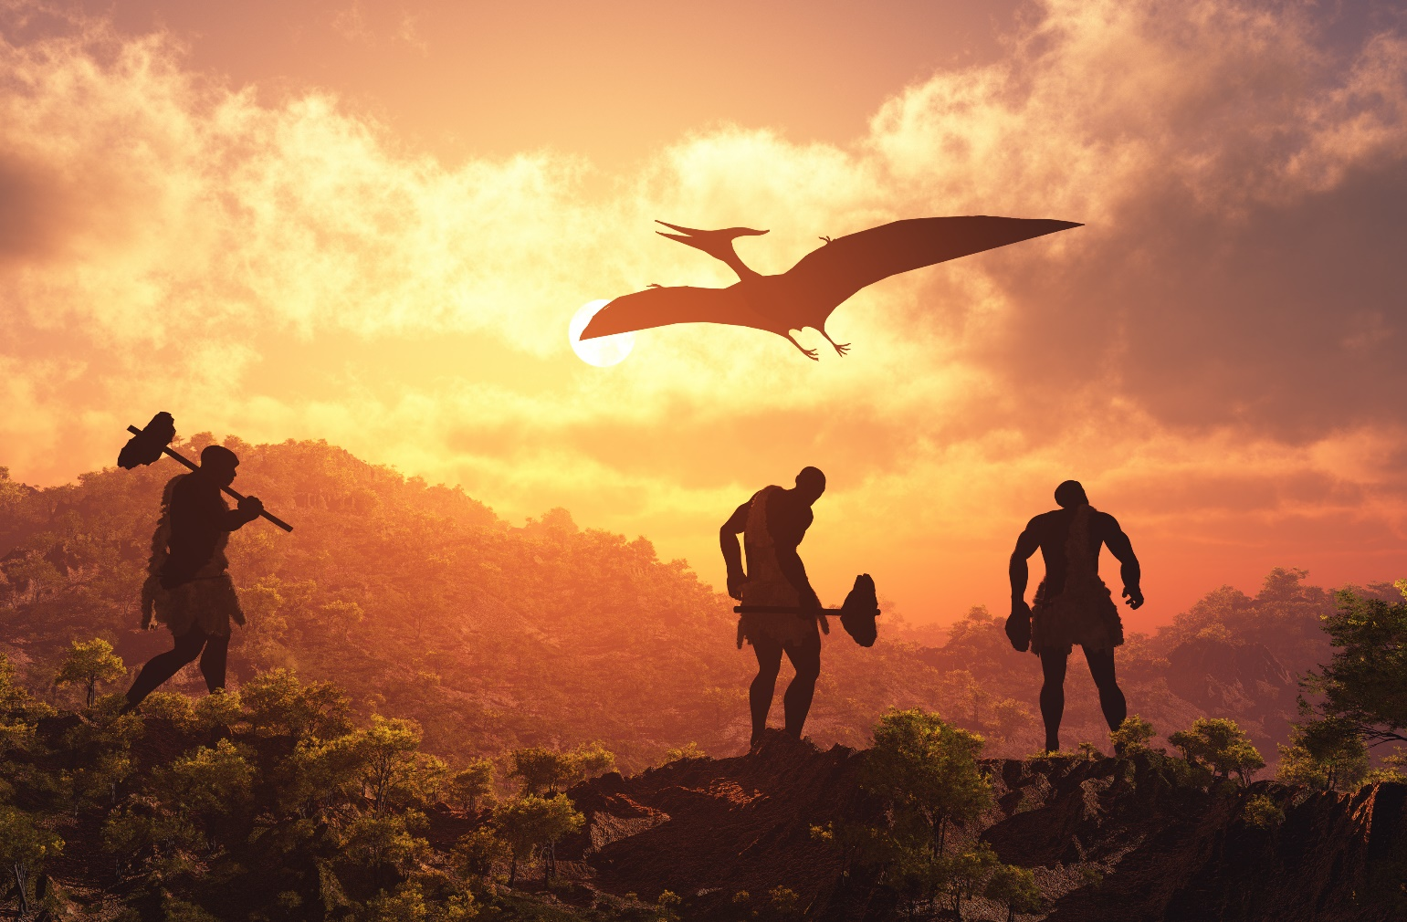
Promjene u biološkoj raznolikosti

Slide 2
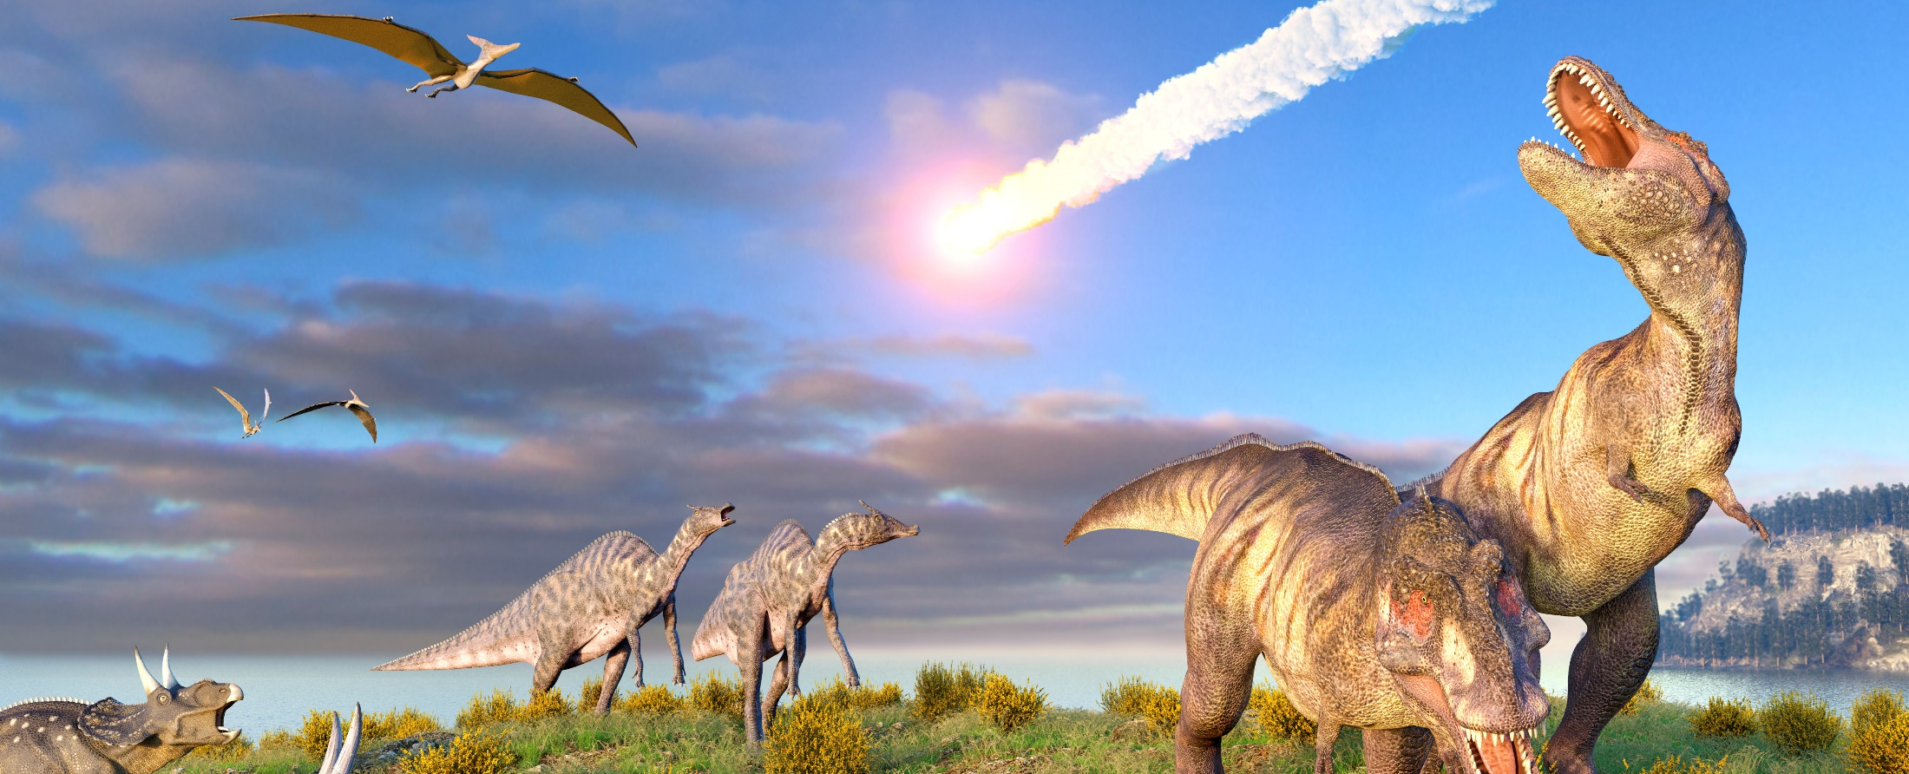
Velika izumiranja
pretpostavljeni broj velikih izumiranja: 5 ( i mnogo manjih)
razlog izumiranja:
velike katastrofe -promijenile životne uvjete
nestanak određene hrane
porast/smanjenje temperature
nagla promjena sastava atmosfere
vulkanski pepeo
udar meteorita
promjena morskih struja

Slide 3
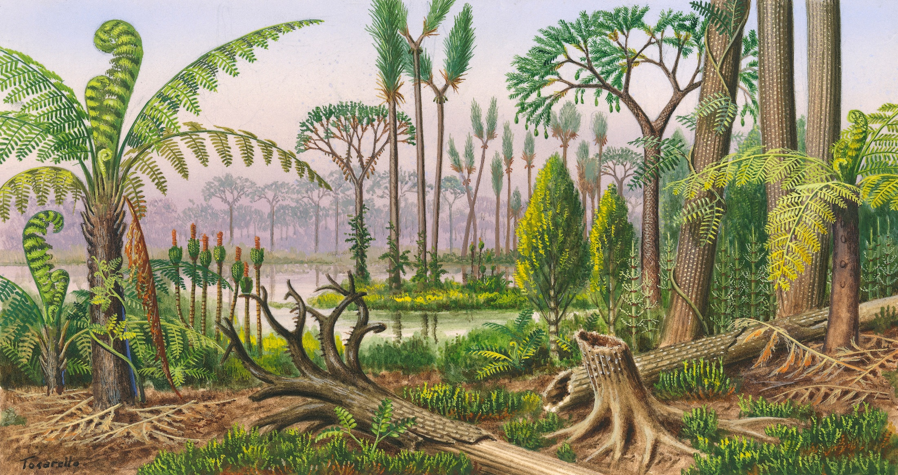
Velika izumiranja
NAJVEĆA IZUMIRANJA
prije oko 250 mil. god.-izumrla većina ondašnjih vrsta
mogući uzroci: vulkanske erupcije, golema količina CO2 zakiselila je mora
prije oko 66 mil.god.-izumiranje dinosaura
mogući uzrok: udar asteroida
KARBON
dominacija golemih papratnjača
konc. CO2 puno veća nego danas
kad se potrošio CO2 iz atmosfere papratnjače su zakržljale

Slide 4
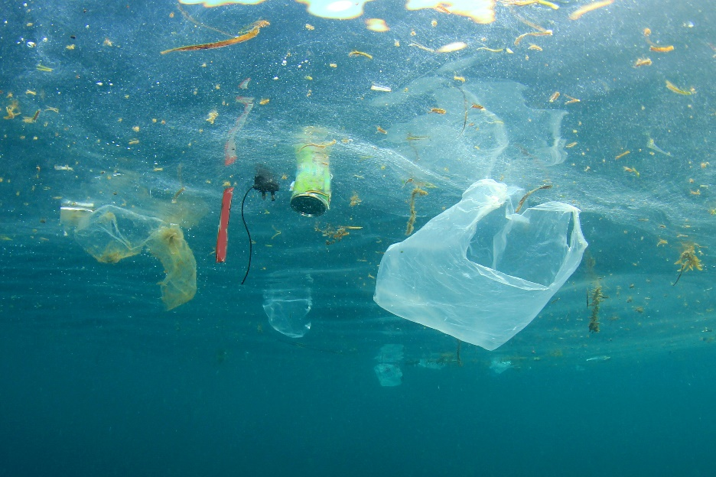
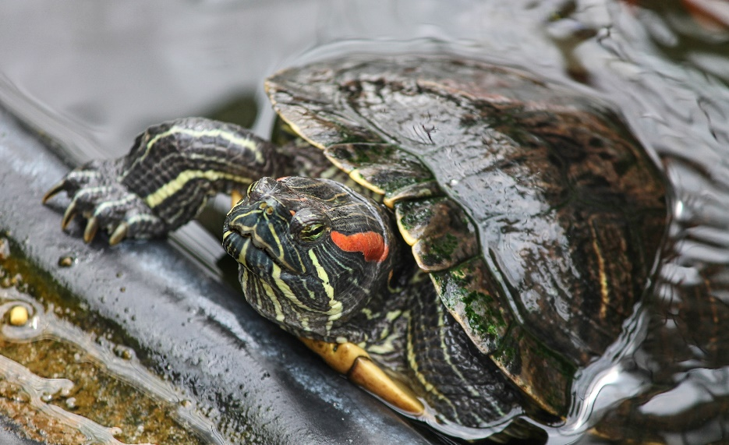
Velika izumiranja
ŠESTO IZUMIRANJE
čovjekovo djelovanje na okoliš
krčenje šuma
zagađenje vodotoka, mora, tla
velika količina plastične mase završava u prirodi
širenje gradova
gradnja autocesta, tunela, velikih brana
POSLJEDICE:
ugrožavanje osjetljivih vrsta
smanjenje bioraznolikosti
unos stranih invazivnih vrsta-oduzimaju hranu i stanište autohtonim vrstama, mogući prijenosnici bolesti

Slide 5
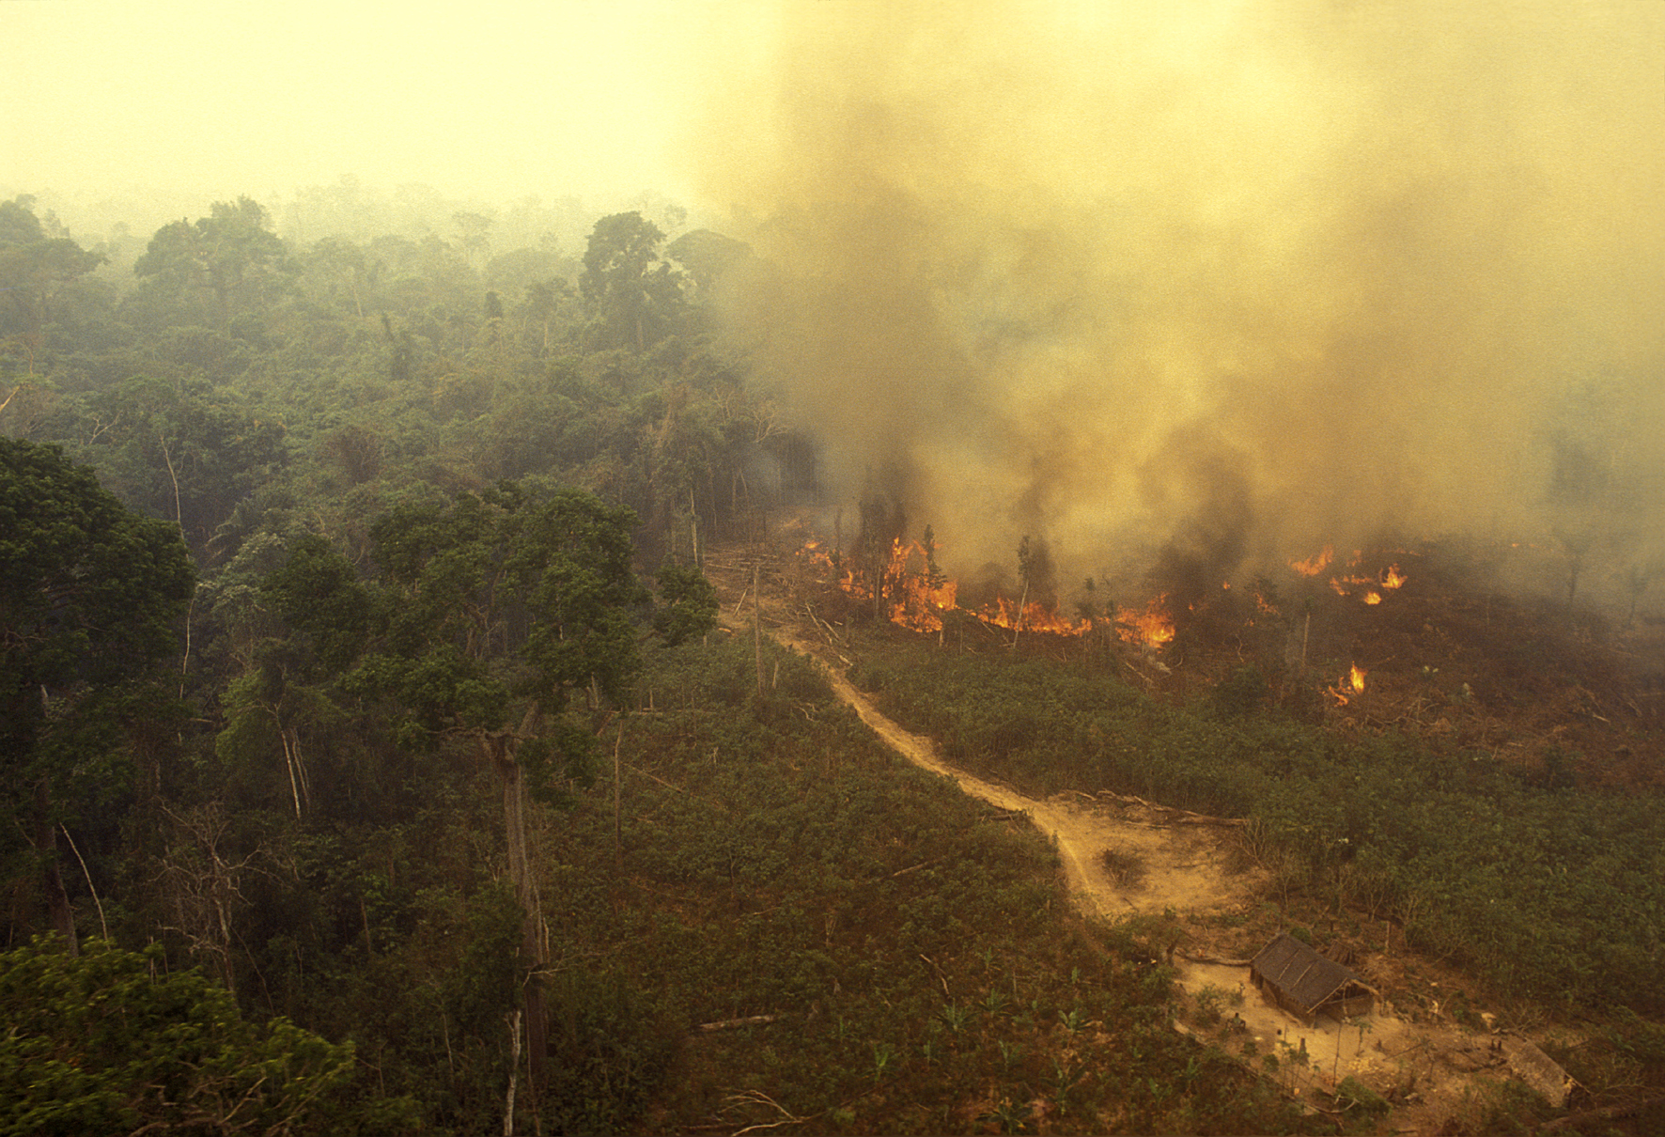
IZUMIRANJE VRSTA
mastodonti- biljojedi S.Amerike
veliki tobolčari- Australija
nestaju brojne žabe
ugroženi- sjeverni medvjed ( otapanje leda), afrički veliki biljojedi (bezobzirni lov), vrste Amazonske prašume ( sječa, krčenje, požari)

Slide 6
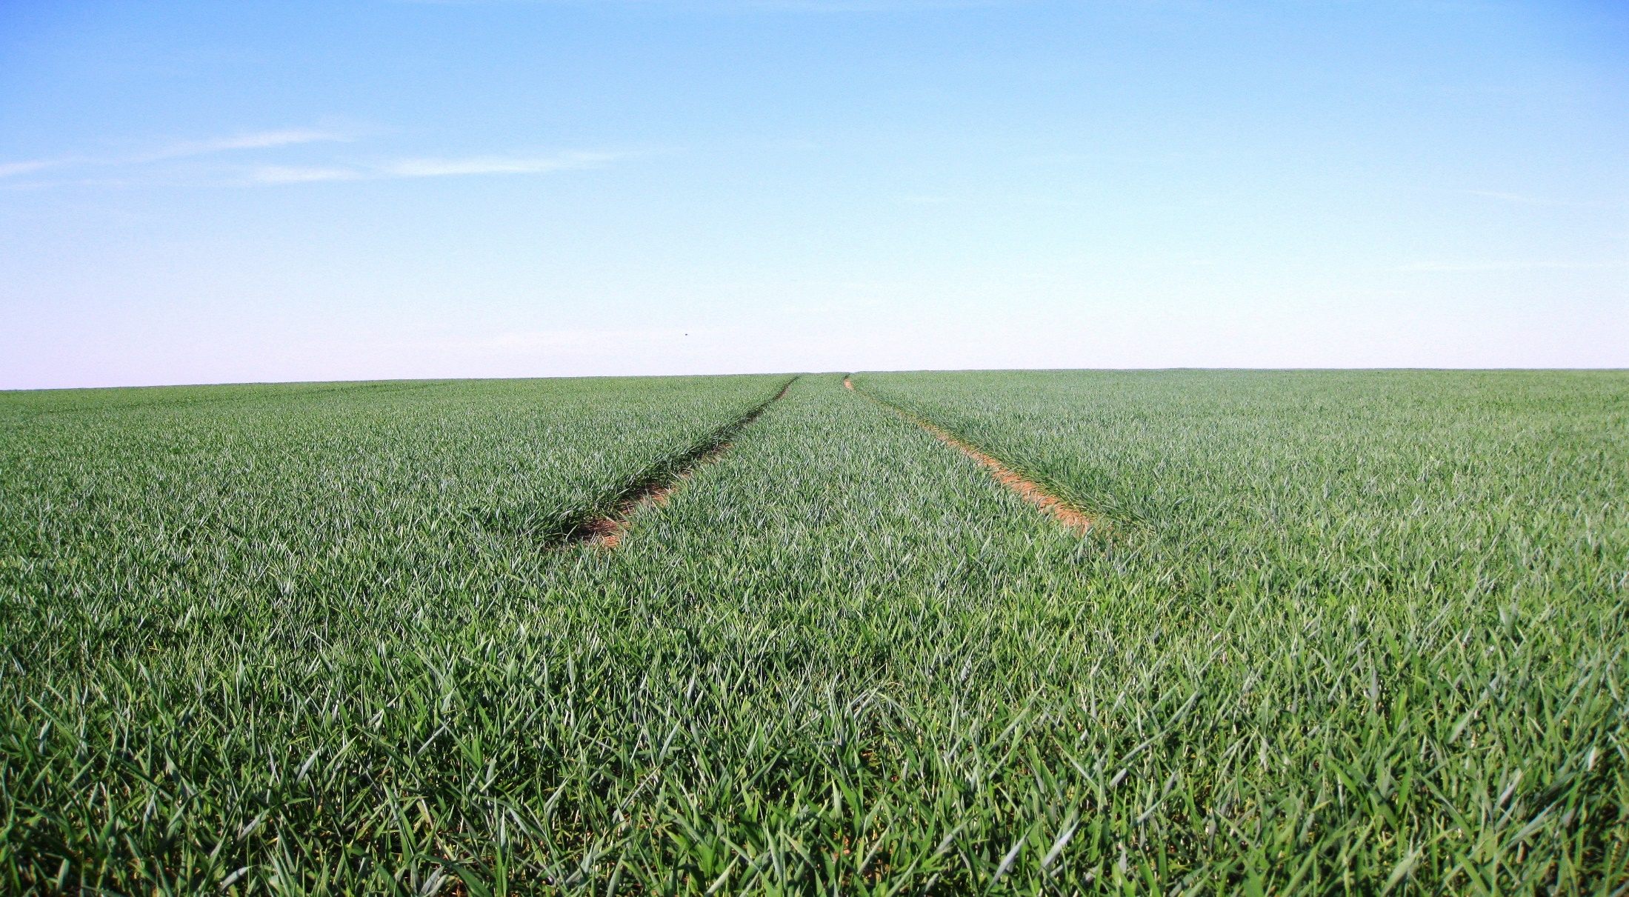
Umjetna selekcija i biološka raznolikost
smanjuje biološku raznolikost
upotreba HERBICIDA, PESTICIDA- ugrožava pčele, bumbare, leptire
SUVREMENE METODE – genetički modificirani organizmi (GMO) – vrste/sorte s poželjnim obilježjima

Slide 7
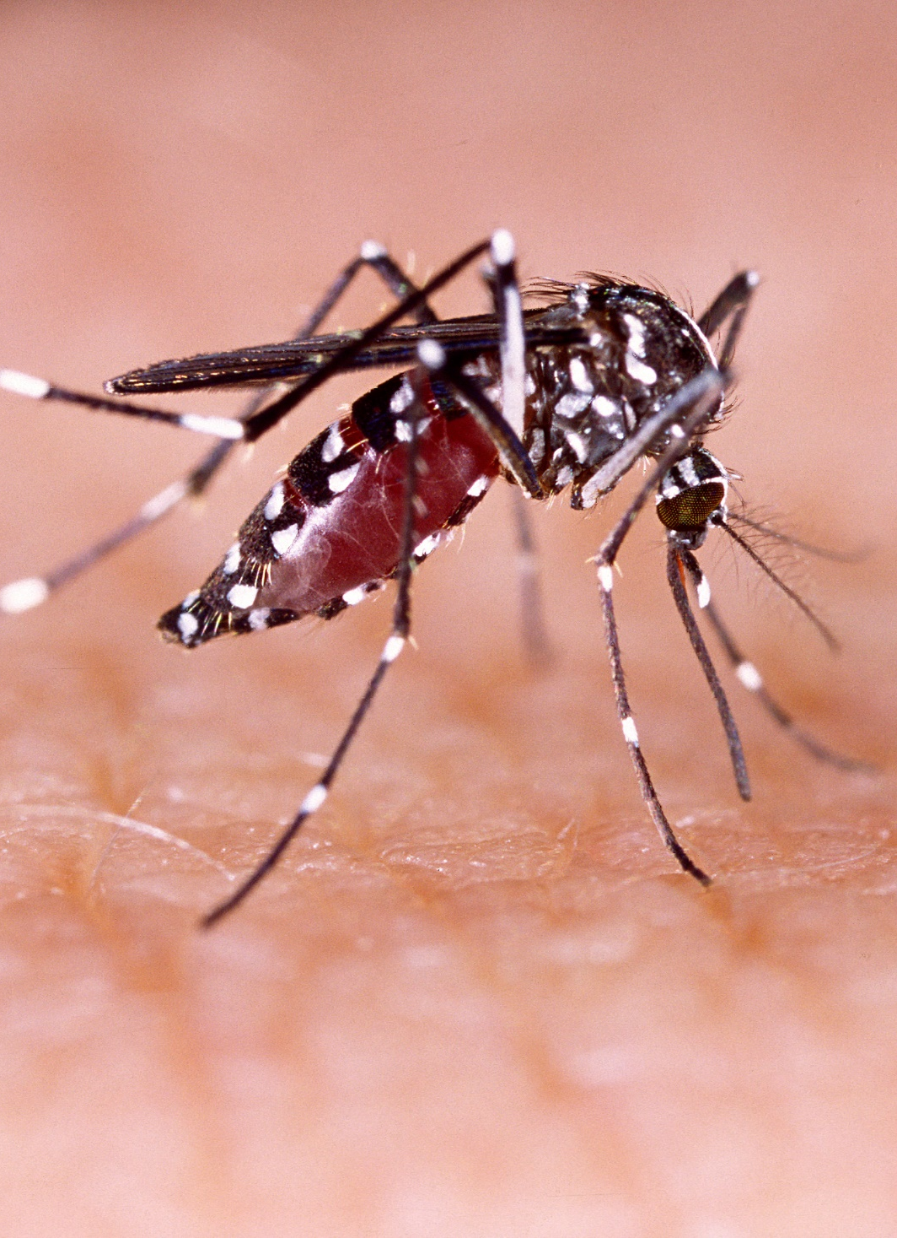
Širenje bolesti
TIGRASTI KOMARCI
potječu iz suptropskih područja jugoistočne Azije
uzrok proširenja vrste: transport robom i ljudi
mogu prenesti uzročnike tropskih virusnih bolesti-virus zika

Slide 8
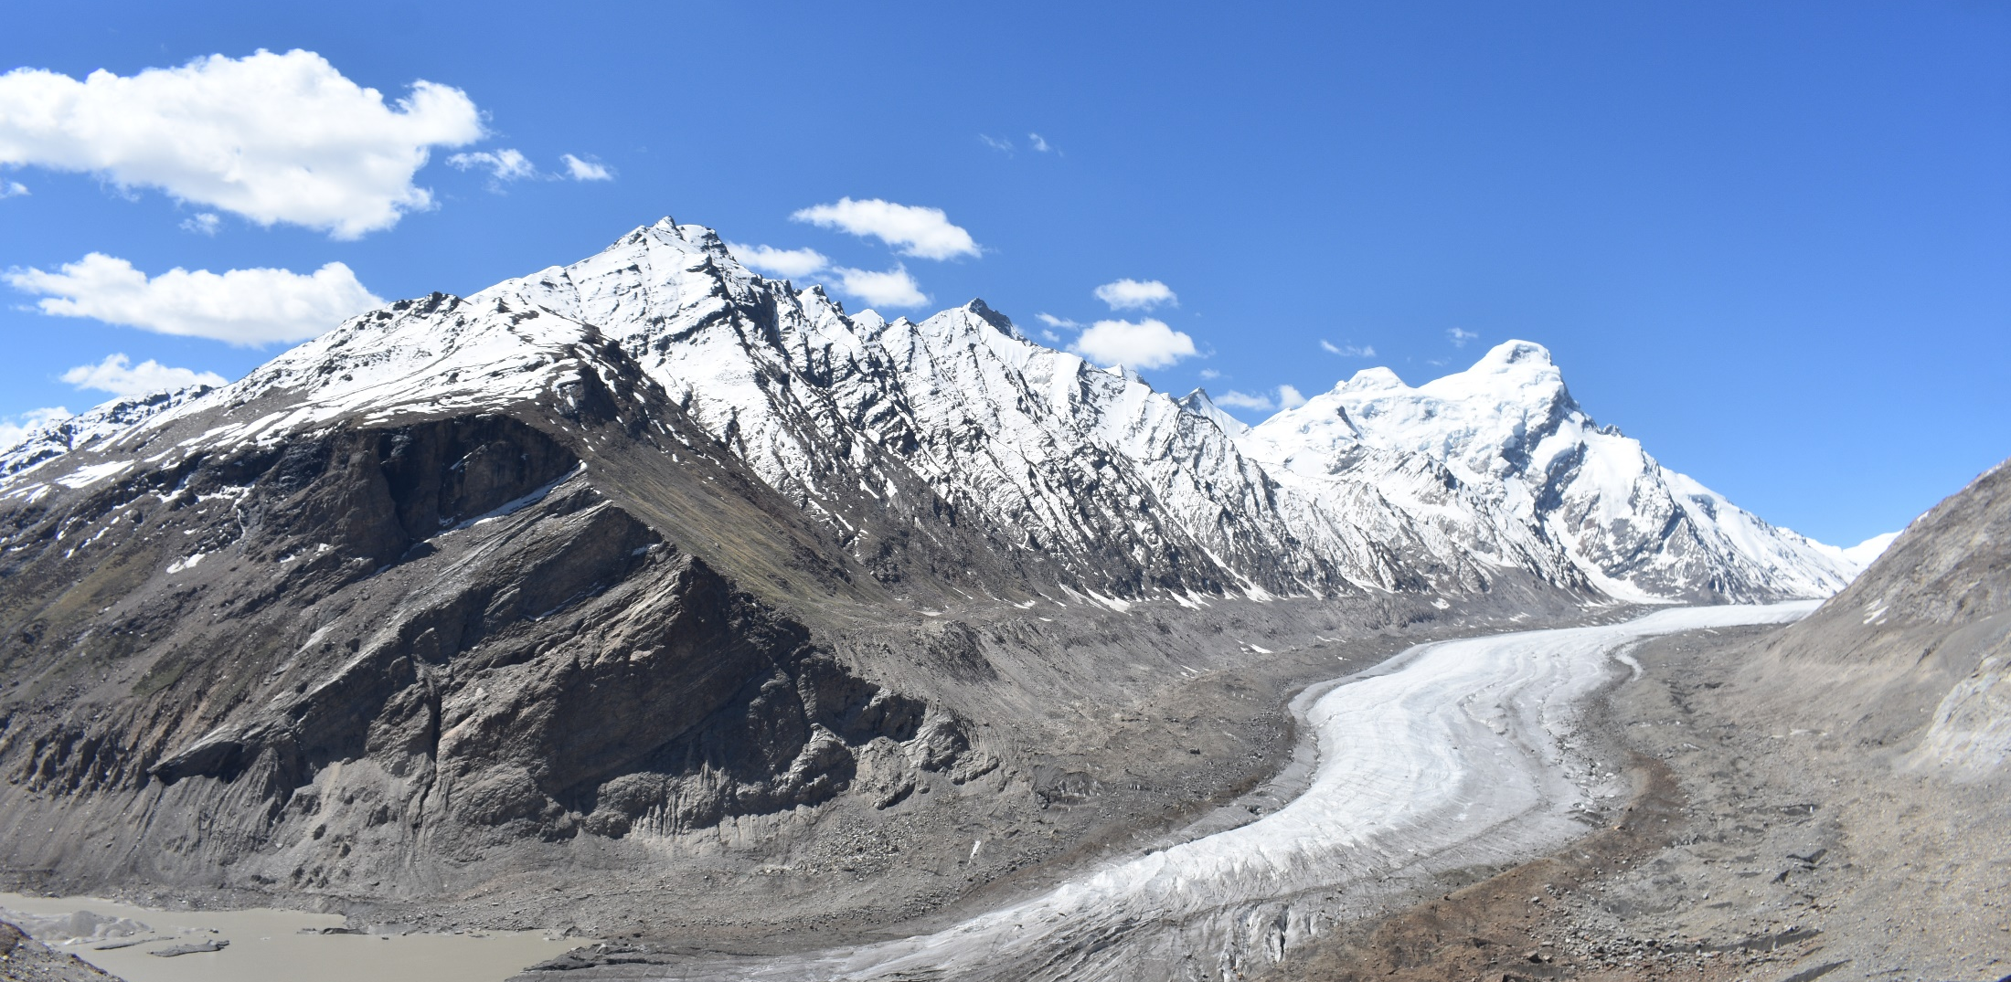
Utjecaj promjena u okolišu na opstanak čovjeka
onečišćenje površinskih voda- smanjena količina pitke vode
globalno zatopljenje- otpanje i nestanak ledenjaka, podizanje razine mora
pojava tajfuna i uragana
veliki požari
POTREBNO JE ŽIVJETI U SUGLASJU S PRIRODOM I ODRŽIVIM RAZVOJEM.

Slide 9

Zapiši!
Promjene u biološkoj raznolikosti
promjene u okolišu-djeluju na živi svijet
ŠESTO IZUMIRANJE
čovjekovo djelovanje na okoliš
UMJETNA SELEKCIJA- smanjuje biološku raznolikost
upotreba HERBICIDA, PESTICIDA- ugrožava pčele, bumbare, leptire
SUVREMENE METODE – genetički modificirani organizmi (GMO) – vrste/sorte s poželjnim obilježjima
POSLJEDICE:
ugrožavanje osjetljivih vrsta
smanjenje bioraznolikosti
unos stranih invazivnih vrsta-oduzimaju hranu i stanište autohtonim vrstama, mogući prijenosnici bolesti

Slide 10
Navedi moguće razloge velikih izumiranja vrsta.
Nabroji nekoliko izumrlih vrsta.
Predloži aktivnosti i primjere kojima se mogu usporiti promjene u prirodi.
Koji su razlozi šestog izumiranja?
Objasni na koji način umjetna selekcija smanjuje biološku raznolikost.
Ponavljanje!

